Slide 1
MPT2321 readout electronics
Ming-Kuan Yuan
Fudan University
2025.5.19
CEPC muon detector
yuanmk@mail2.sysu.edu.cn / MPT2321_readout · GitLab

Slide 2
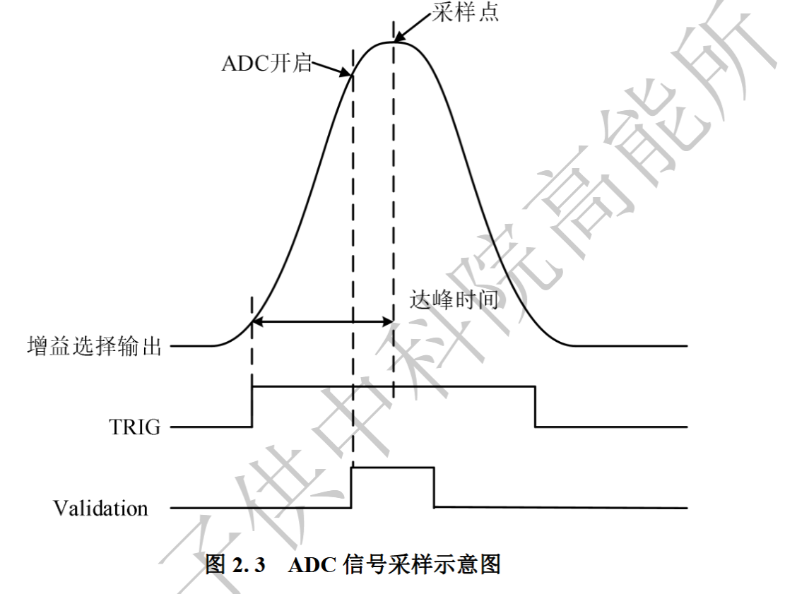
MPT2321 readout development
Optimization of configure parameter
基线调整
调节SH_ped，高增益整形输出基线为300mV左右
调节DIFF_ped，选择后N输出基线为1.7V左右
调节CM_ped，选择后P输出基线为300mV左右
扫描最优低阈值
扫描hold delay参数
自动化脚本进行扫描

Slide 3
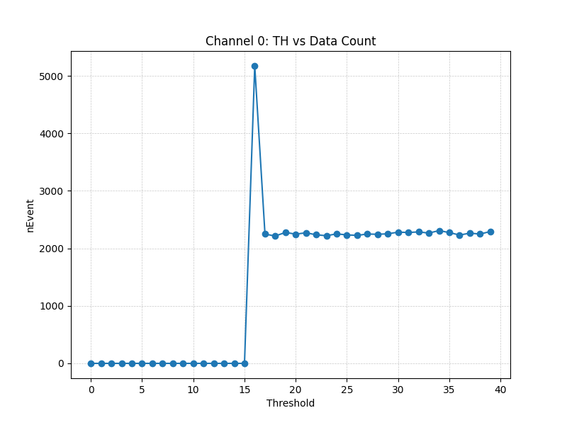
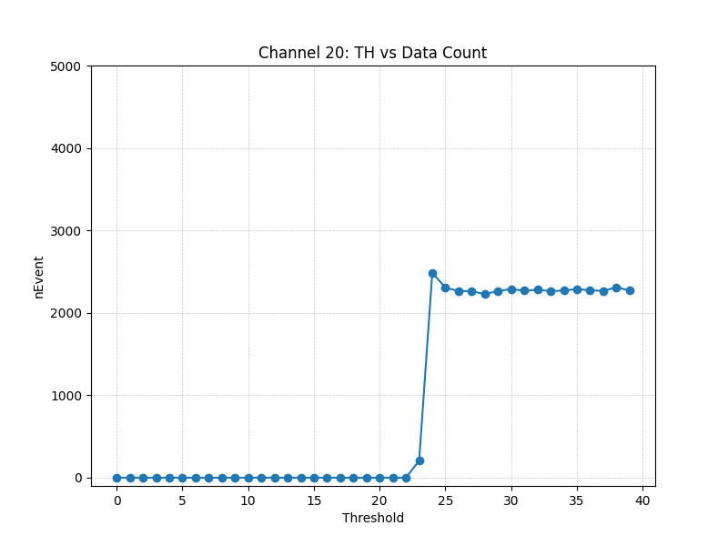
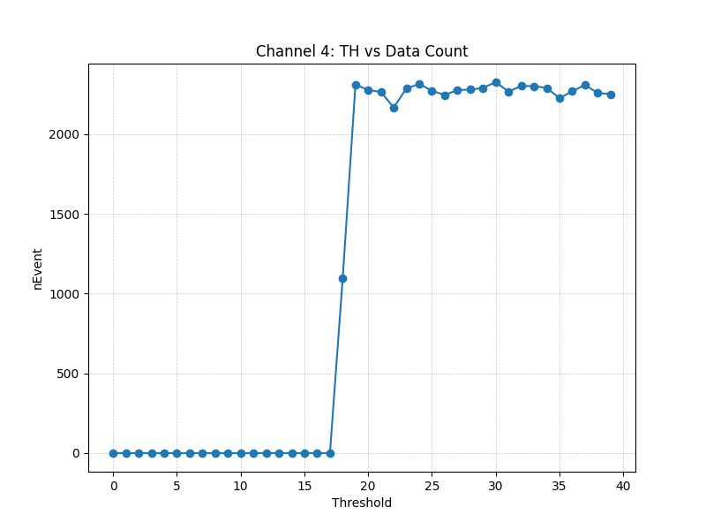
MPT2321 readout development
Optimization of configure parameter
低阈值扫描
通过电荷注入板注入信号
逐个通道设置一个阈值
其他通道阈值设为最大
每次采集数据时间固定
注入频率2kHz
采集2s
Python脚本中数据解析丢包
采集数据跳变处为基线对应阈值

Slide 4
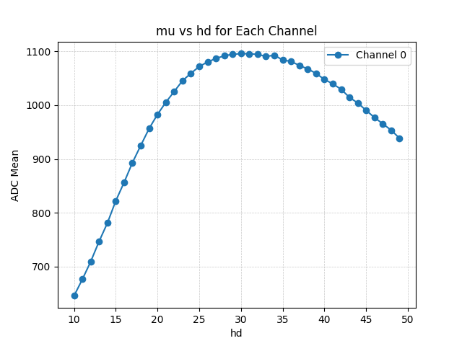
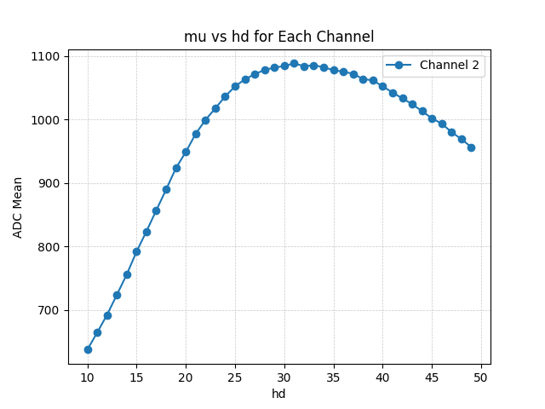
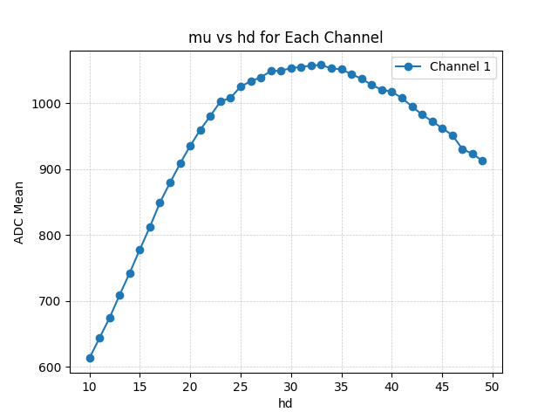
MPT2321 readout development
Optimization of configure parameter
Hold delay扫描
通过电荷注入板注入信号
逐个打开每个通道
低阈值设定为基线+5
计算每次采集数据的ADC均值

Slide 5
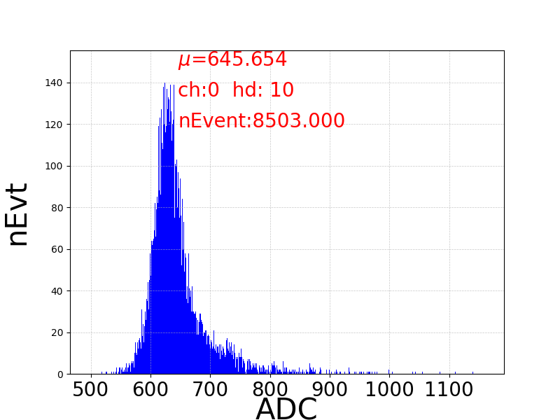
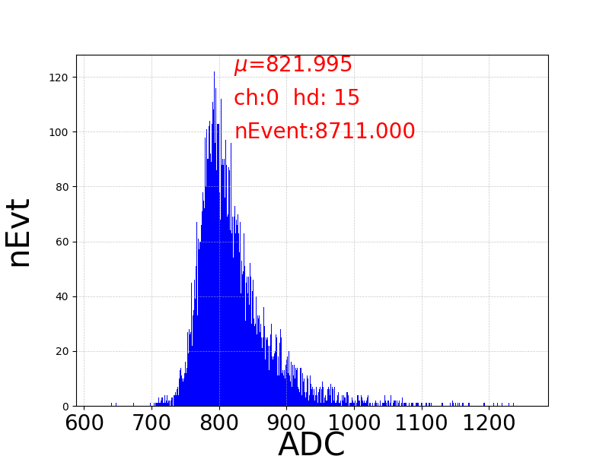
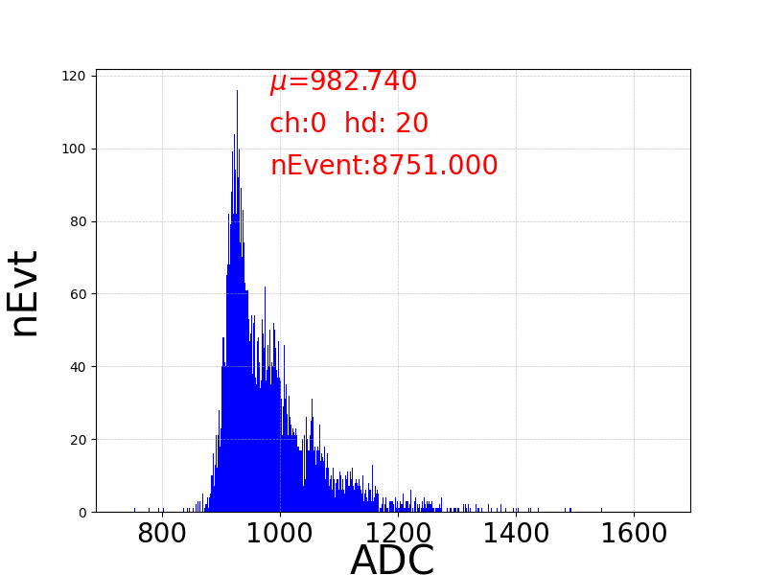
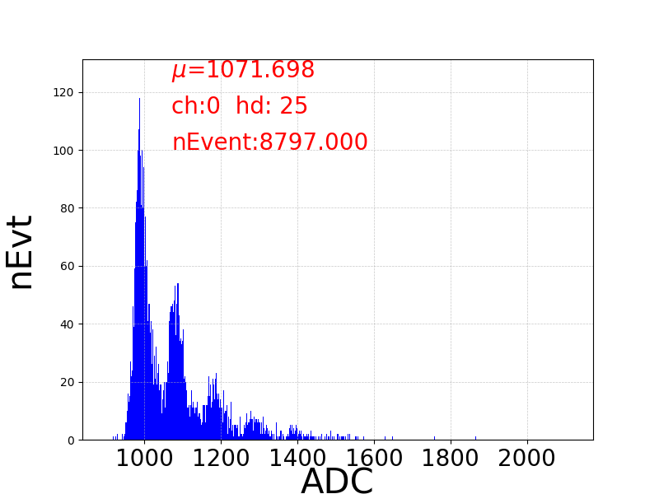
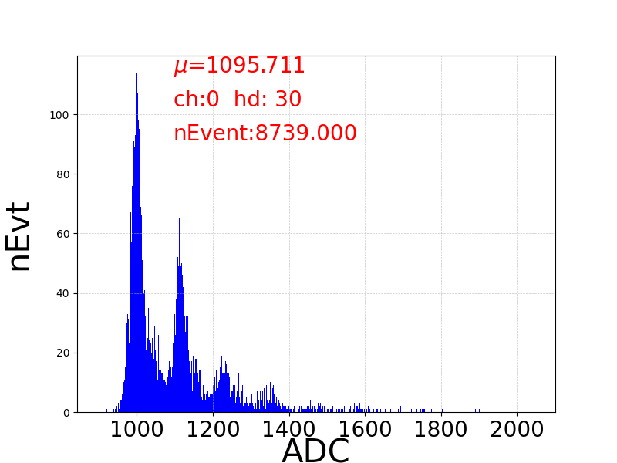
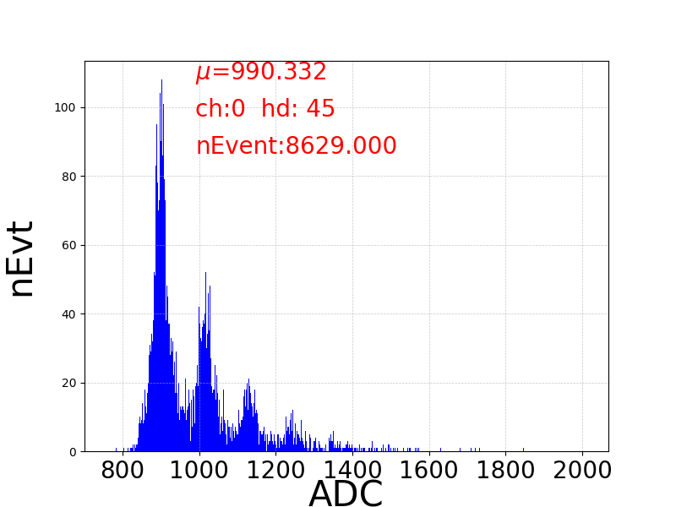
MPT2321 readout development
Optimization of configure parameter
Hold delay扫描

